Slide 1
Künstliche Intelligenz in Literatur und Film
Projekt: Potenziale und Grenzen von Künstlicher Intelligenz in den Medien

Slide 2
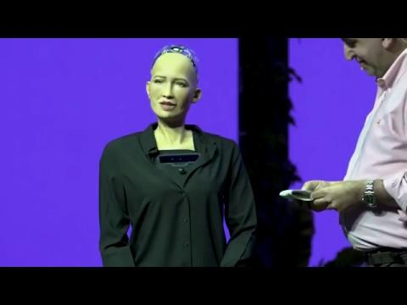
KI in Literatur und Film

Slide 3
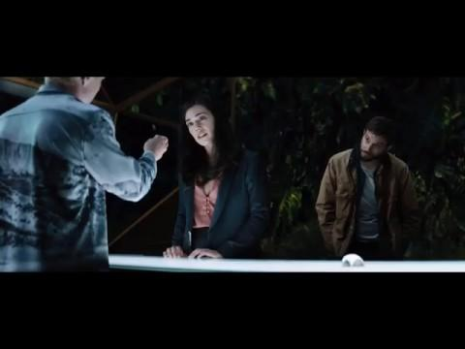
KI in Literatur und Film

Slide 4
Entwicklung der Figurenkonzepte
mad scientist
Kontroll- system
Assistent
Begleiter A
Begleiter P
Sklave
Assistent
Assistent
Love interest
Objekt Begierde
Antagonist
700 v. Chr.
1-8
1500
1800
1900

Slide 5
Entwicklung der Figurenkonzepte
Protagonsit
Antagonist
Begleiter P
Assistent
Protagonsit
Love interest
Sklave
Kontrollsystem
Love interest
Assistent
Begleiter P
Assistent
Antagonist
Assistent
Begleiter A
Antagonist
Sklave
Kontroll-
system
Love interest
1960
1970
1980
1990
2000
2010

Slide 6
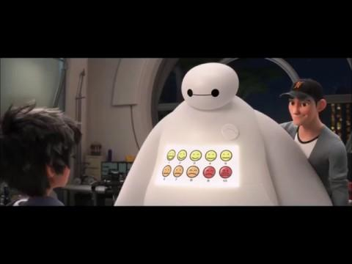
KI als Assistenzsystem, Sklave oder Arbeiter

Slide 7
KI als Assistenzsystem, Sklave oder Arbeiter
Assistenzsystem | Unterstützendes Funktion Keine eigenständige Weiterentwicklung möglich
Sklave | Nicht autonom; Muss Befehlen folgen kontrolliert
Arbeiter | Nicht autonom; Muss Befehlen folgen Partielle Kontrolle

Slide 8
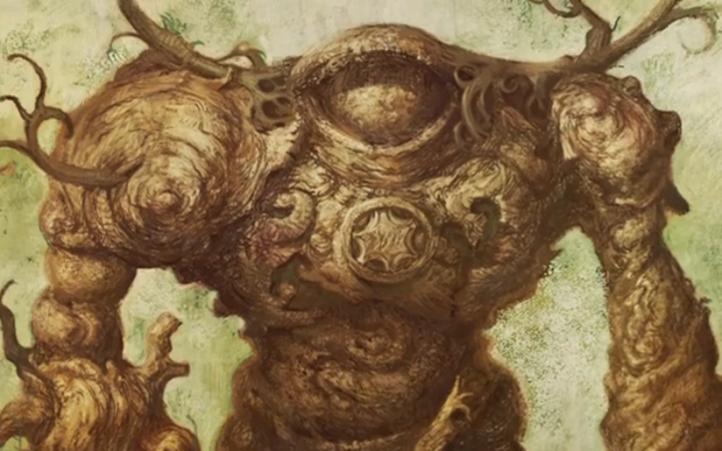
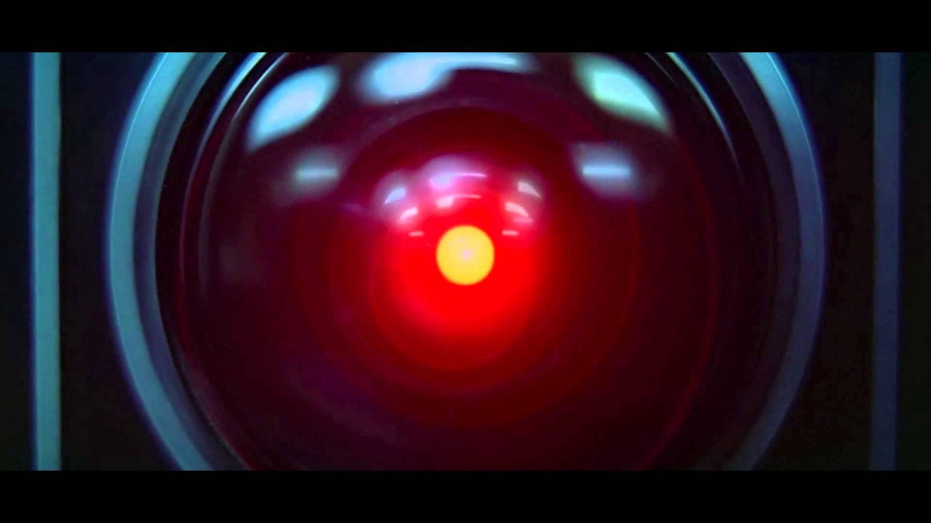
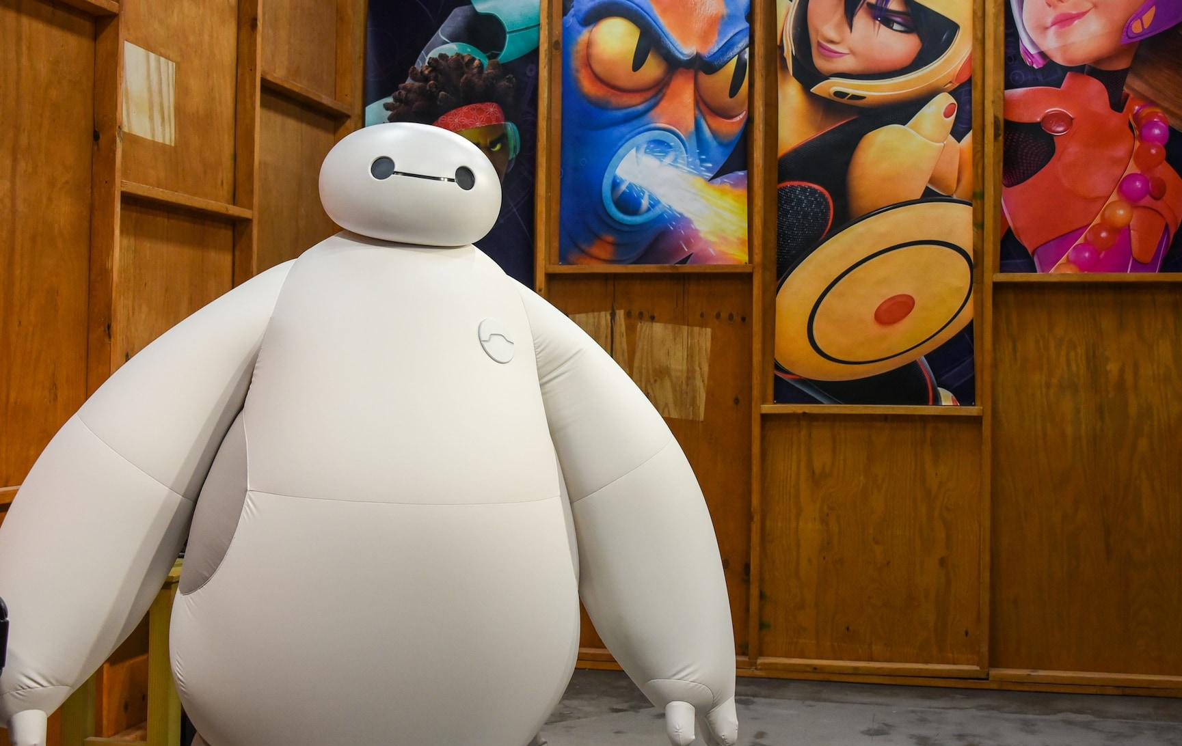
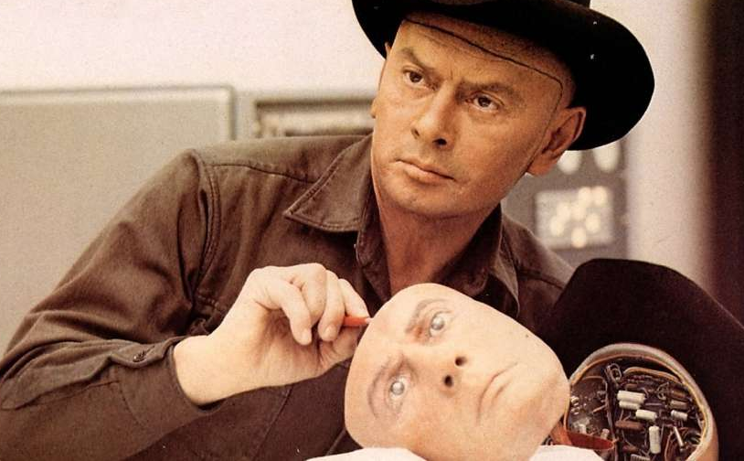
KI als Assistenzsystem, Sklave oder Arbeiter

Slide 9
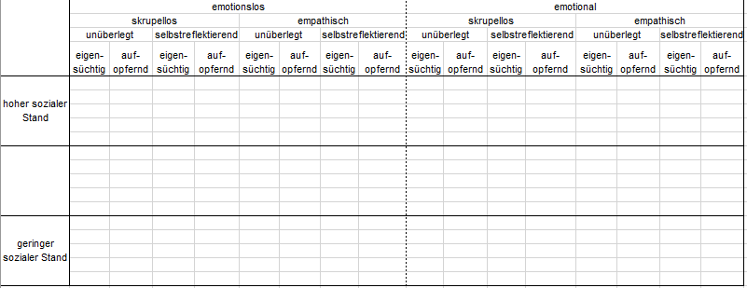
Figurenmatrix
Erfinder
P
KI

Slide 10
Figurenmatrix
A
Erfinder
P
KI
Pos 1
KI
Pos 2

Slide 11
Themenentwicklung
Upgrade
I, Robot
Chappie
Homer
Golem Sage
Faust II
R.U.R.
2001: A Space Odysee
Westworld
WarGames
Wall E
Baymax
700 v. Chr.
1500
1831
1920
1960
1970
1980
2000
2010
Weitere Erforschung des Alls
Erste KI-Tech im Einsatz
Mondlandung
Beginn PC Ära
Rationalität der KI
Emotionalität der KI
KI als Diener
Auflehnung der KI
Mensch der KI überlegen
KI dem Mensch überlegen

Slide 12
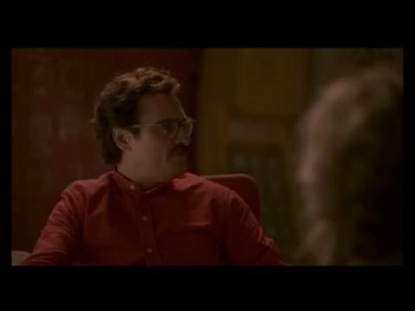
KI als Love interest oder Objekt der Begierde

Slide 13
KI als Love interest oder Objekt der Begierde
Objekt der Begierde | KI wirkt sexuell anziehend auf den Menschen Beide Figuren entwickeln keine Gefühle
Love interest | KI wirkt sexuell anziehen auf den Menschen Eine oder beide Figuren entwickeln Gefühle

Slide 14

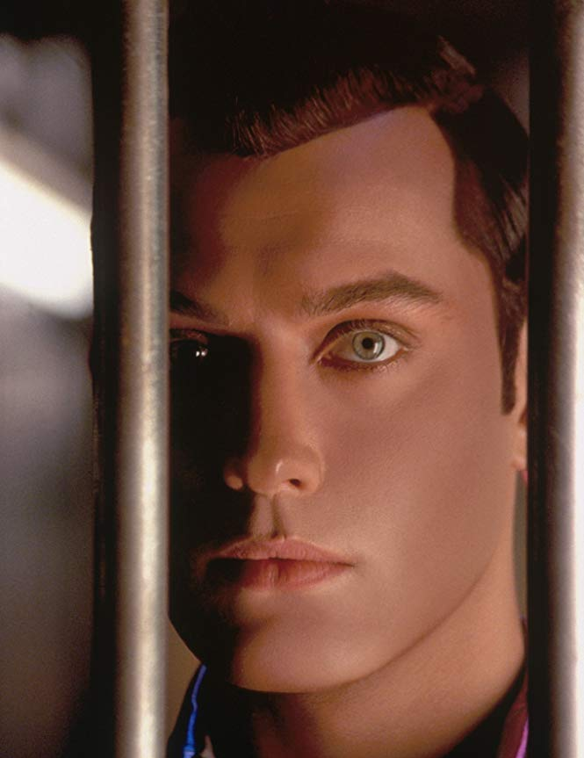
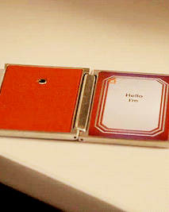
KI als Love interest oder Objekt der Begierde

Slide 15
Figurenmatrix
Erfinder
P
KI

Slide 16
Figurenmatrix
A
Erfinder
P
Partnerin
KI

Slide 17
Themenentwicklung
HER
Metamorphosen
Der Sandmann
Do Androids Dream of Electric Sheep?
Blade Runner
A.I.
Blade Runner 2049
1-8
1810
1960
1980
2000
2010
Kalter Krieg
Nahostkonflikt
Vietnamkrieg
Start des 1.
Space Shuttles
Erste autonome Fahrzeuge
Industrielle
Revolution
Verblendung durch KI
Emotionalität der KI
Identitätsproblematik

Slide 18
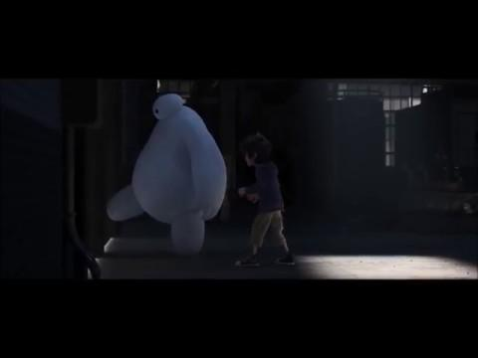
KI als Begleiter des Protagonisten

Slide 19
KI als Begleiter des Protagonisten
Begleiter des Protagonisten | KI steht im engen Kontakt mit dem Protagonisten Teilweise wird die KI vom Protagonisten befehligt; ABER: eigene Entscheidungen

Slide 20
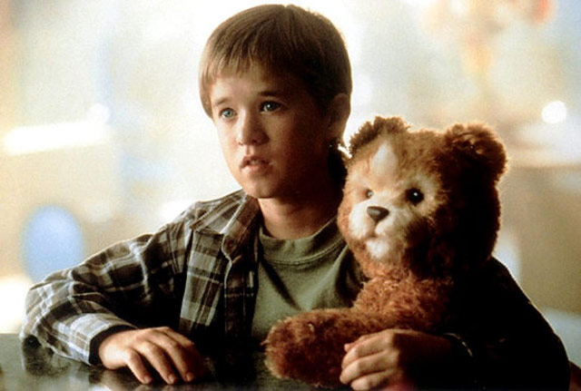
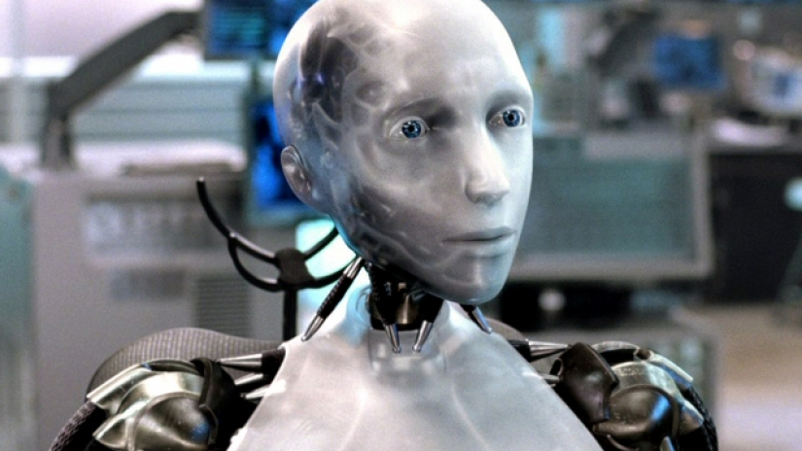
Begleiter des Protagonisten

Slide 21
Figurenmatrix
A
Erfinder
P
KI
Pos 1
KI

Slide 22
Themenentwicklung
I, Robot
Frankensteins Monster
Faust II
A.I.
Baymax
1810
1830
2000
2010
Entdeckung der
Elektrizität
Emotionalität der KI
KI wendet sich gegen Menschheit
KI rettet Menschheit
KI als Hilfe (Medizin etc.)

Slide 23
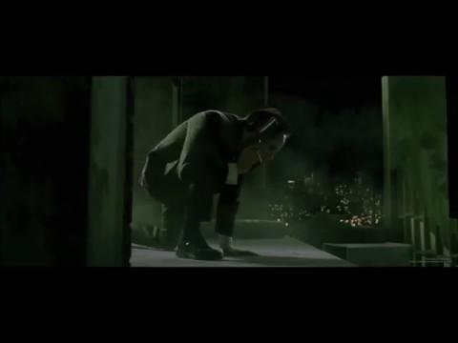
KI als kontrollierendes System

Slide 24
KI als kontrollierendes System
Kontrollierendes System | KI ohne körperliche Präsenz Steht über der Menschheit Kontrolliert alle technischen Entwicklungen

Slide 25
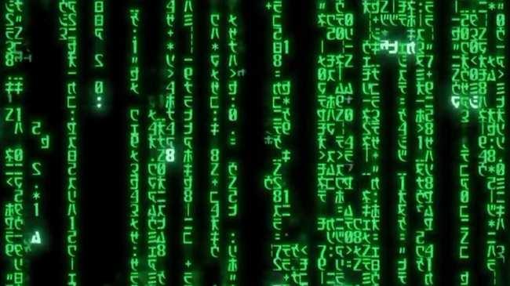
KI als kontrollierendes System

Slide 26
Figurenmatrix
KI
Mentor
P

Slide 27
Themenentwicklung
Wenn die Sterne verlöschen
Brave New World
Neuromancer
Matrix
1932
1956
1984
1999
Jahrtausendwende
Kontrollabgabe an die KI
Kontrollverlust über KI
Zerstörung der Welt

Slide 28
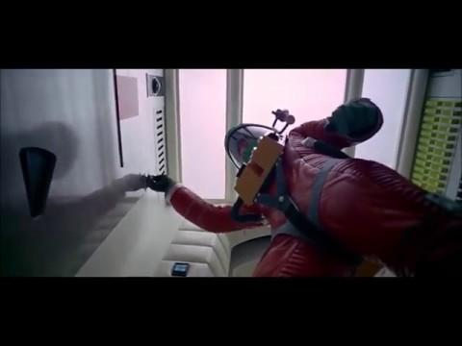
KI als Antagonist

Slide 29
KI als Antagonist
Antagonist | KI als Gegner/Gegenspieler Körperliche Erscheinungsform nötig Häufig auch Entstehen durch Figurenentwicklung

Slide 30
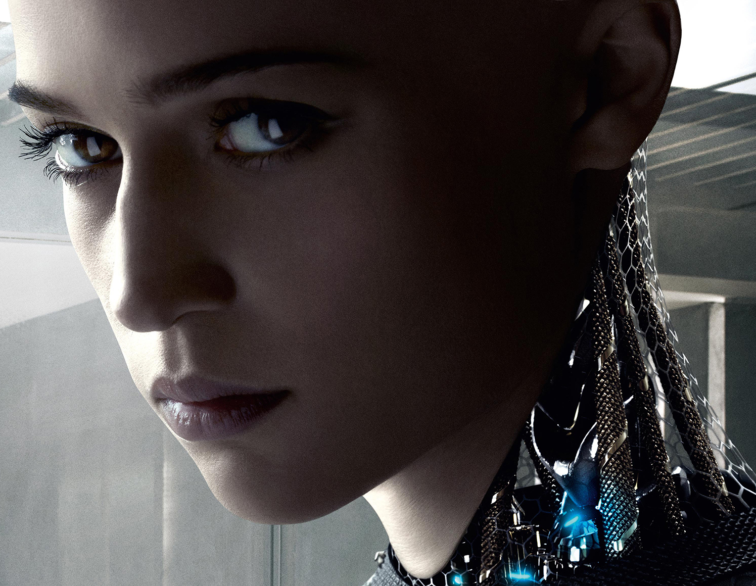
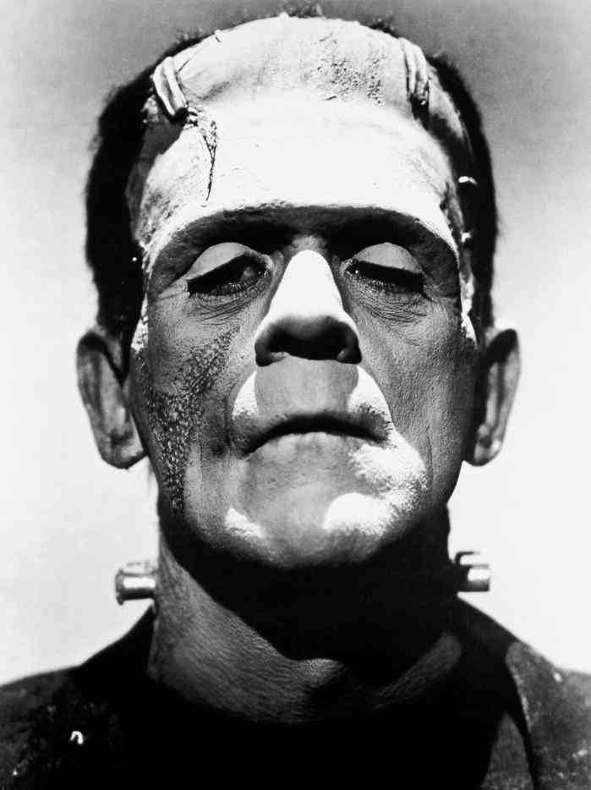
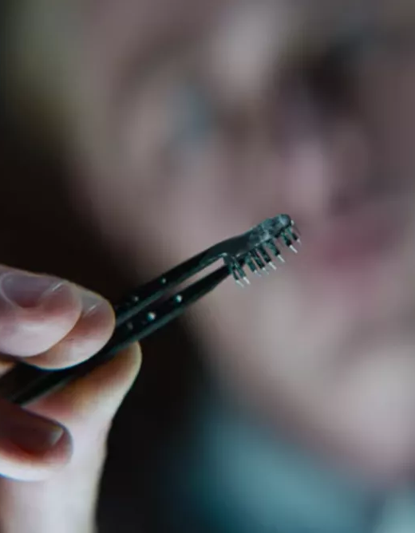
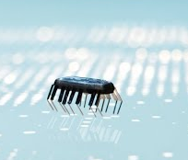
KI als Antagonist

Slide 31
Figurenmatrix
Erfinder 1
KI 2
KI 1
Erfinder 2
P
KI
Pos 2

Slide 32
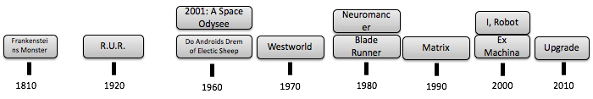
Themenentwicklung
Emotionalität der KI
Identitätsproblematik

Slide 33
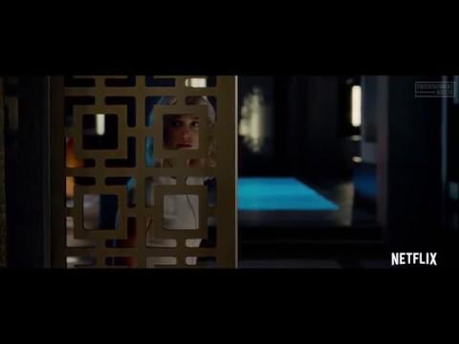
KI als Begleiter des Antagonisten

Slide 34
KI als Begleiter des Antagonisten
Begleiter des Antagonisten | KI steht im engen Kontakt mit dem Antagonisten Teilweise wird die KI vom Antagonisten befehligt; ABER: eigene Entscheidungen

Slide 35
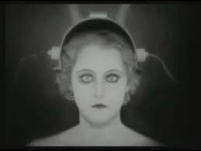
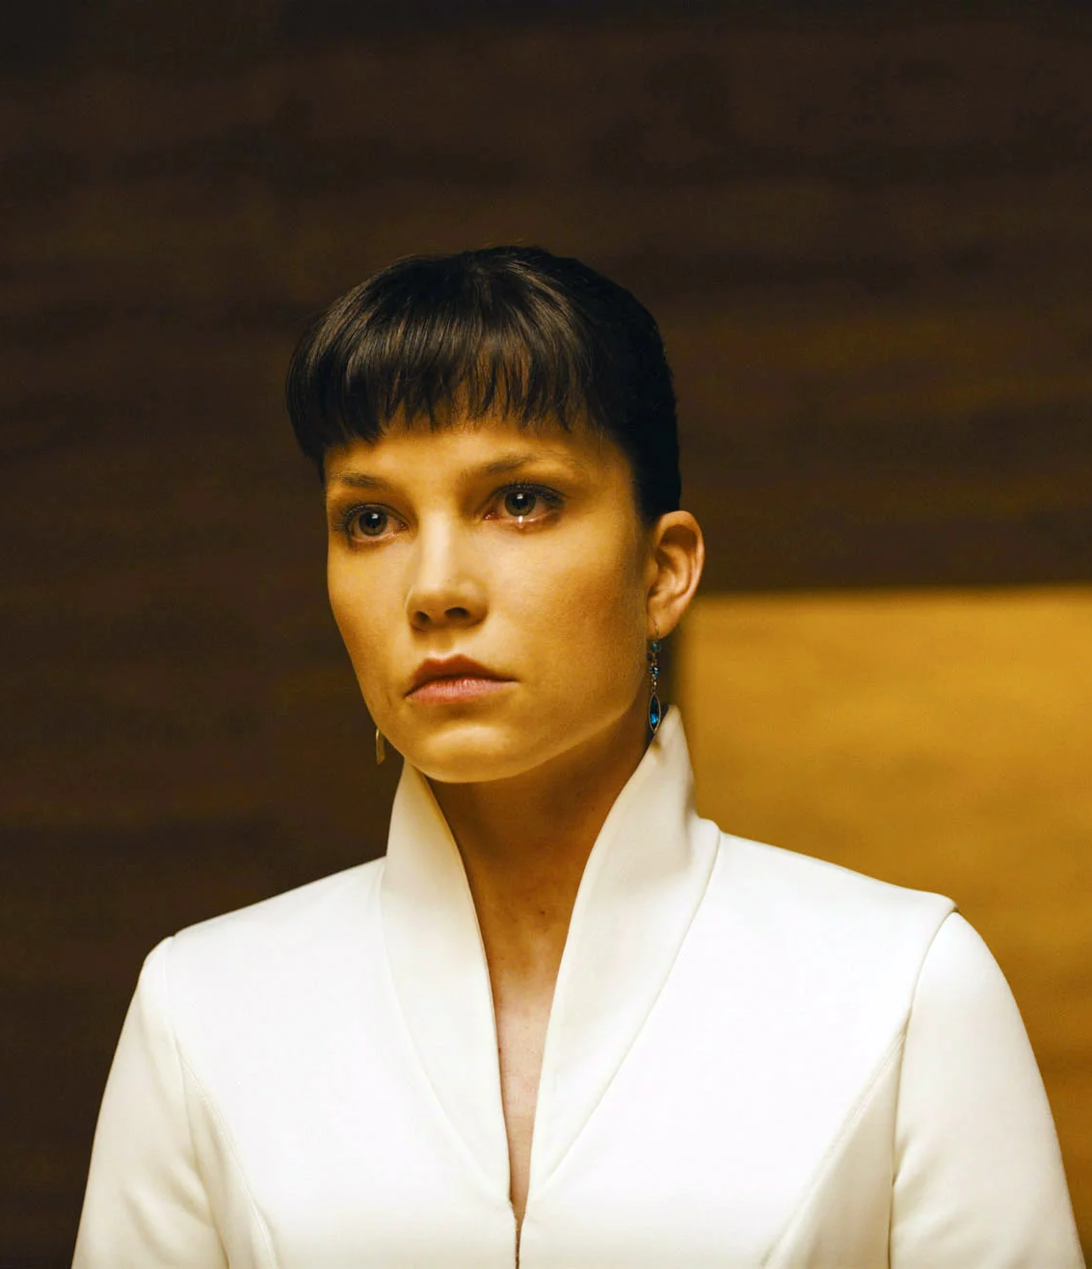
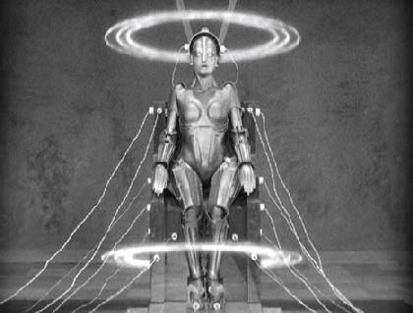
KI als Begleiter des Antagonisten

Slide 36
KI als Begleiter des Antagonisten
A
P
KI

Slide 37
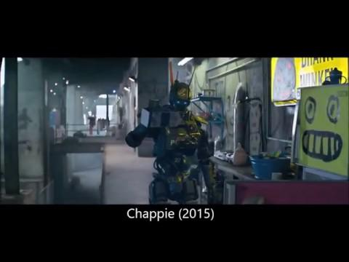
KI als Protagonist

Slide 38
KI als Protagonist
Protagonist | KI als handlungsführende Figur Körperliche Erscheinungsform nötig Stets zu Beginn als Protagonist ausgewiesen

Slide 39
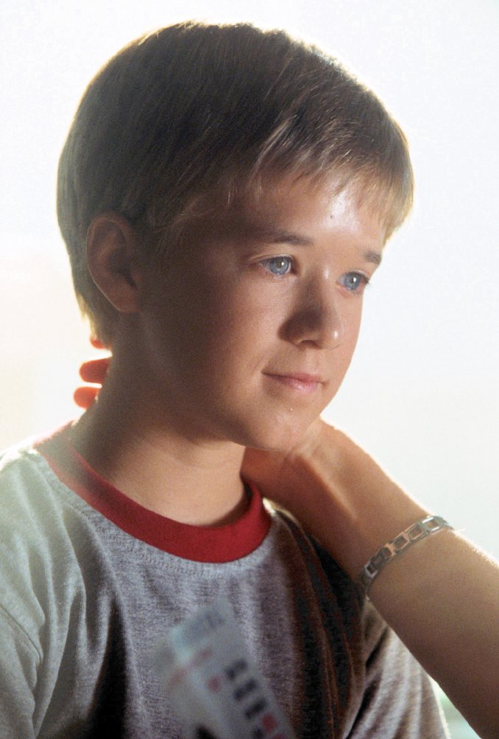
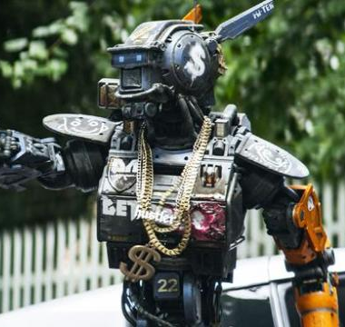
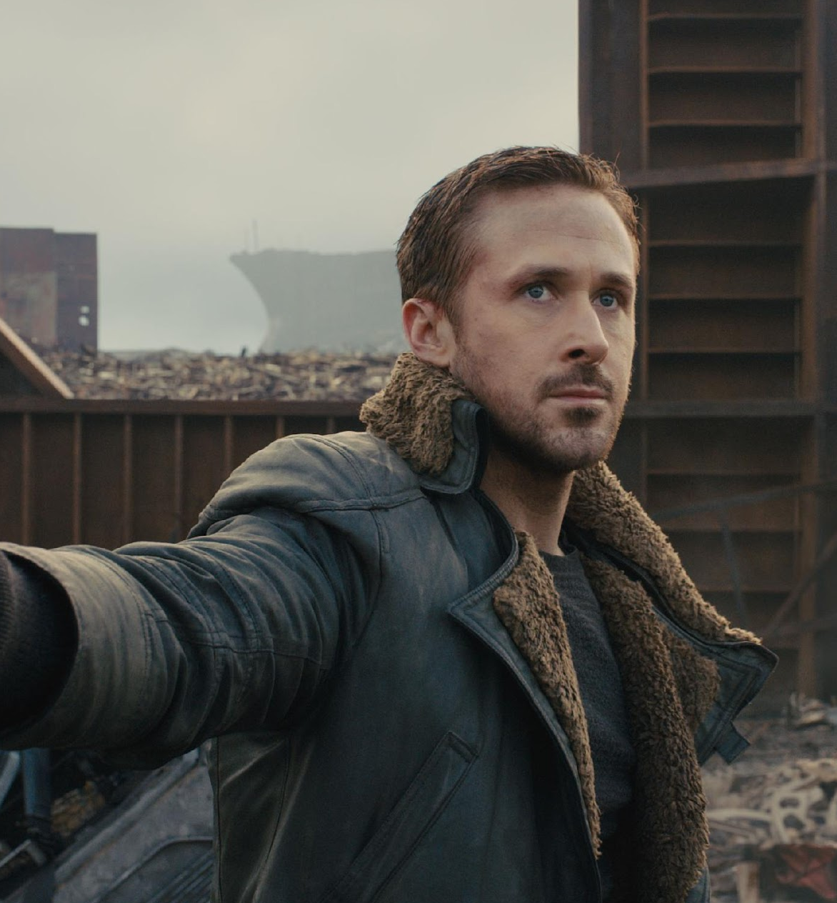
KI als Protagonist

Slide 40
Figurenmatrix
A
Befehlshaber
KI (P)
Begleiter A

Slide 41
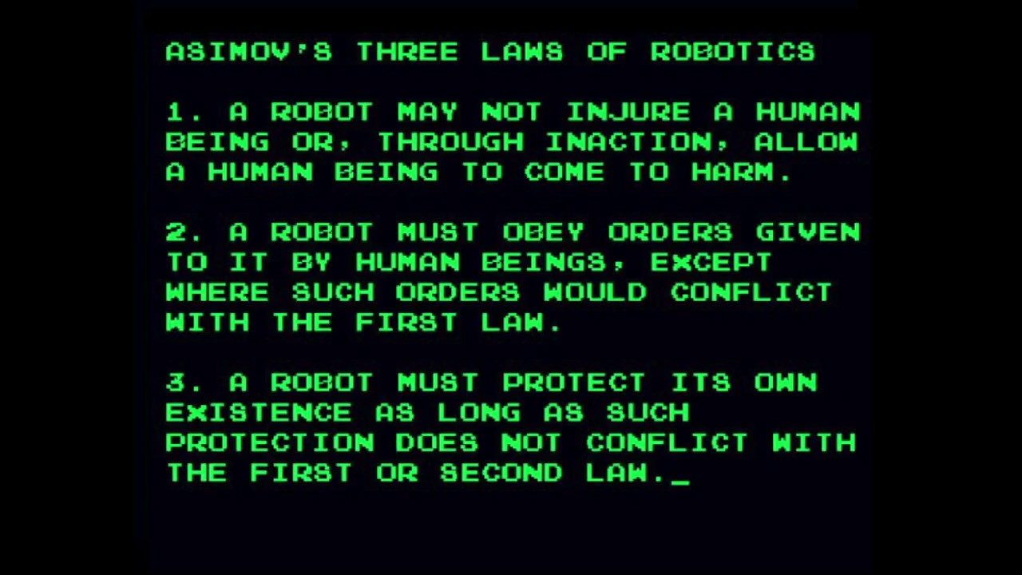
Fazit

Slide 42
Fazit
Weiblichkeit
Empathie
Aufopferung
keine Identitätssuche
Autonomie
Kontrollabgabe
(zu starke) Emotionalität
Selbstreflexion

Slide 43
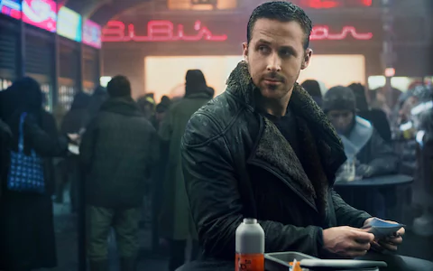
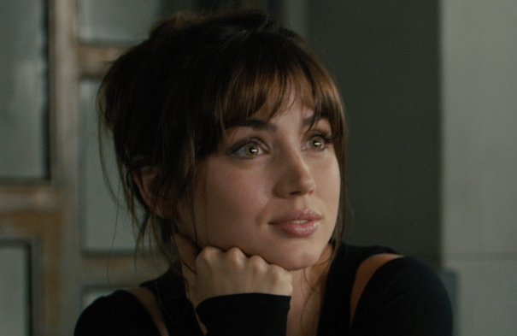
Diskussion

Slide 44
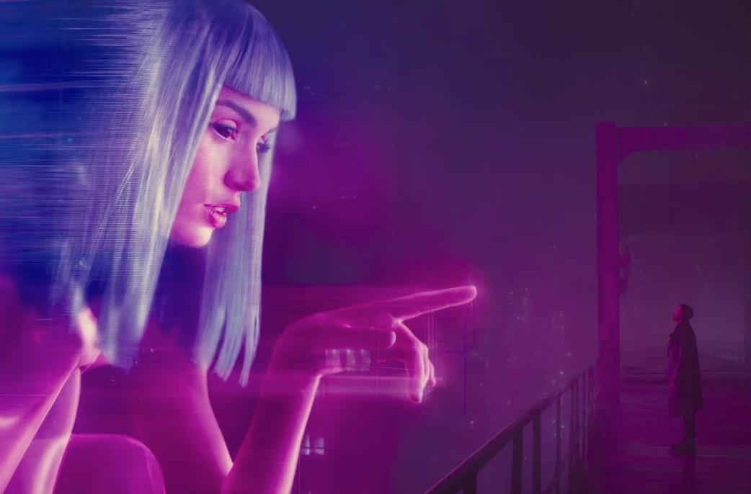
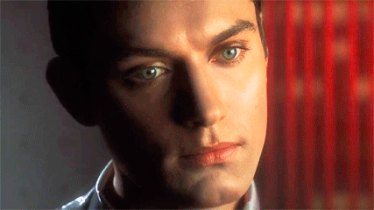
Diskussion

Slide 45
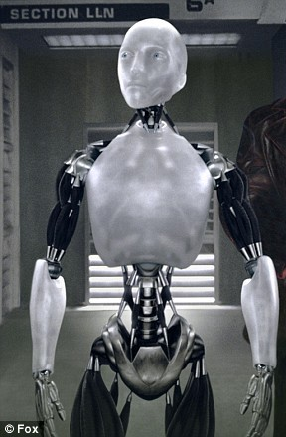
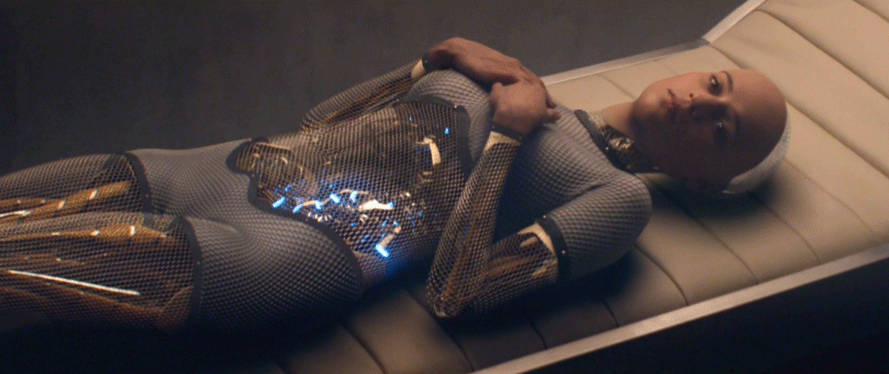
Diskussion

Slide 46
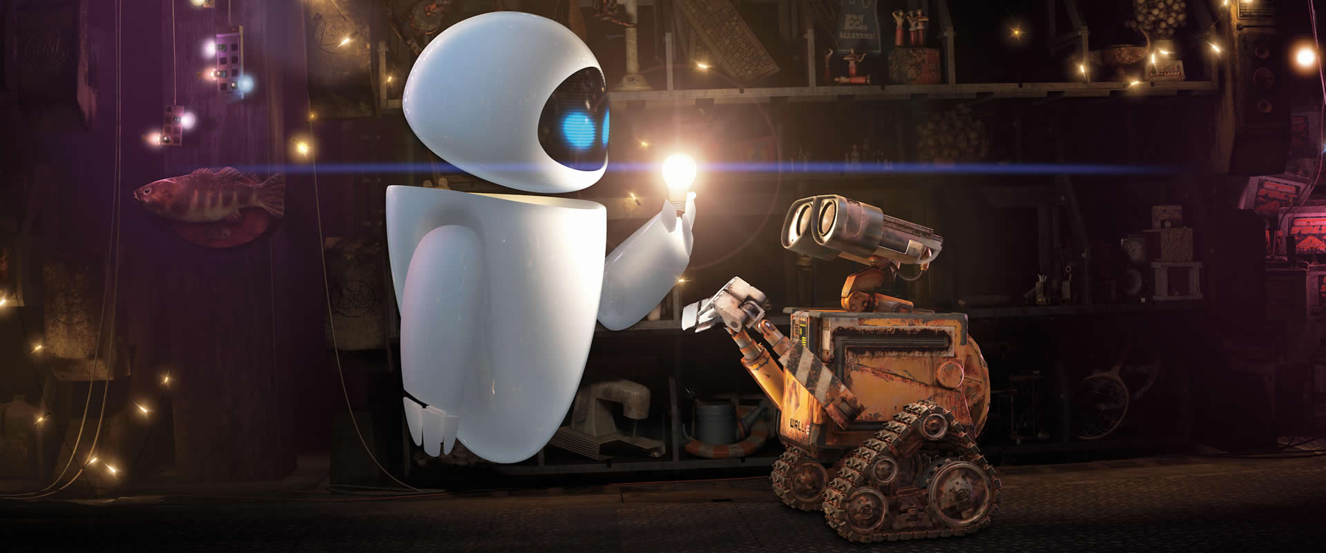
Diskussion

